Slide 1

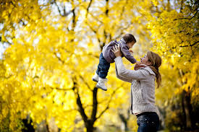


Madre
Mala

Slide 2
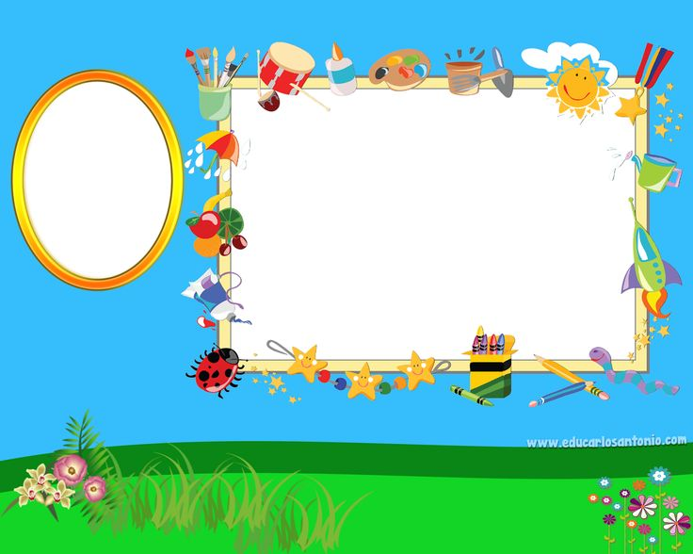
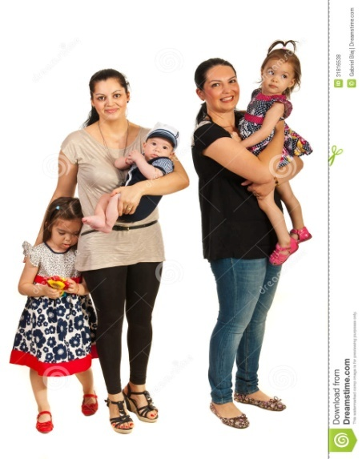
Este texto fue entregado por el
profesor de Etica y Ciudadania de
la escuela Objetivo/Americana,
Sr. Roberto Candelori, a todos los alumnos de su clase, para que se lo entregasen a sus padres.

Slide 3
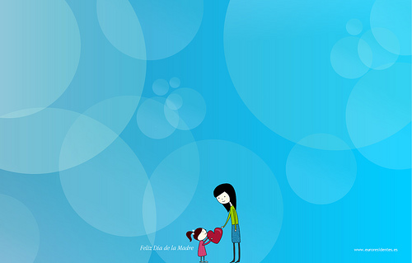
La única condición solicitada por el profesor fue que cada alumno permaneciese al lado de sus padres hasta que terminasen la lectura.

Slide 4
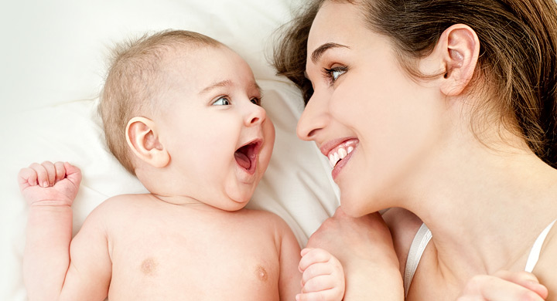

Slide 5
El texto, a seguir transcripto, fue publicado recientemente por lo ocurrido en Brasil, la muerte estupida de Tarcila Gusmao y
Maria Eduarda Dourado, ambas de 16 años, em Maracaípe –
Porto de Galinhas.
Despues de 13 dias desaparecidas, las madres revelaron desconocer a los proprietarios de la casa donde sus hijas habian ido a pasar el fin de semana.
La tragedia atrapo a la opinion publica y el crimen permanece sin respuesta.

Slide 6


Slide 7
Madres Malas
(Dr. Carlos Hecktheuer, Médico Psiquiatra)
“Un día cuando mis hijos esten crecidos lo suficiente para entender la lógica que motiva a los padres y madres, yo habre de decirles: - “Los ame lo suficiente como para haberles preguntado a donde van, con quien van y a que horas regresaran”.

Slide 8


Slide 9
Los amé lo suficiente para no haber quedado callada y hacerles saber, aunque no les gustara, que aquel nuevo amigo no era buena companía.
Los amé lo suficiente para hacerles pagar las golosinas que agarrarón del supermercado o las revistas del kioskero, y hacerles decir al dueño: “Nosotros tomamos esto ayer y queremos pagar”.

Slide 10
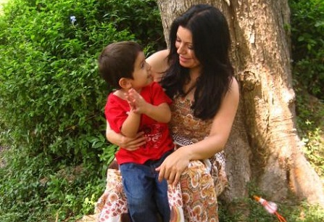

Slide 11
Los ame lo suficiente como para haber permanecido en pie, junto a ustedes, dos horas, mientras limpiaban su cuarto, tarea que habria hecho yo en 15 minutos.
Los ame lo suficiente para dejarles ver ademas del amor que sentia por ustedes, la decepción y también las lágrimas en mis ojos.

Slide 12
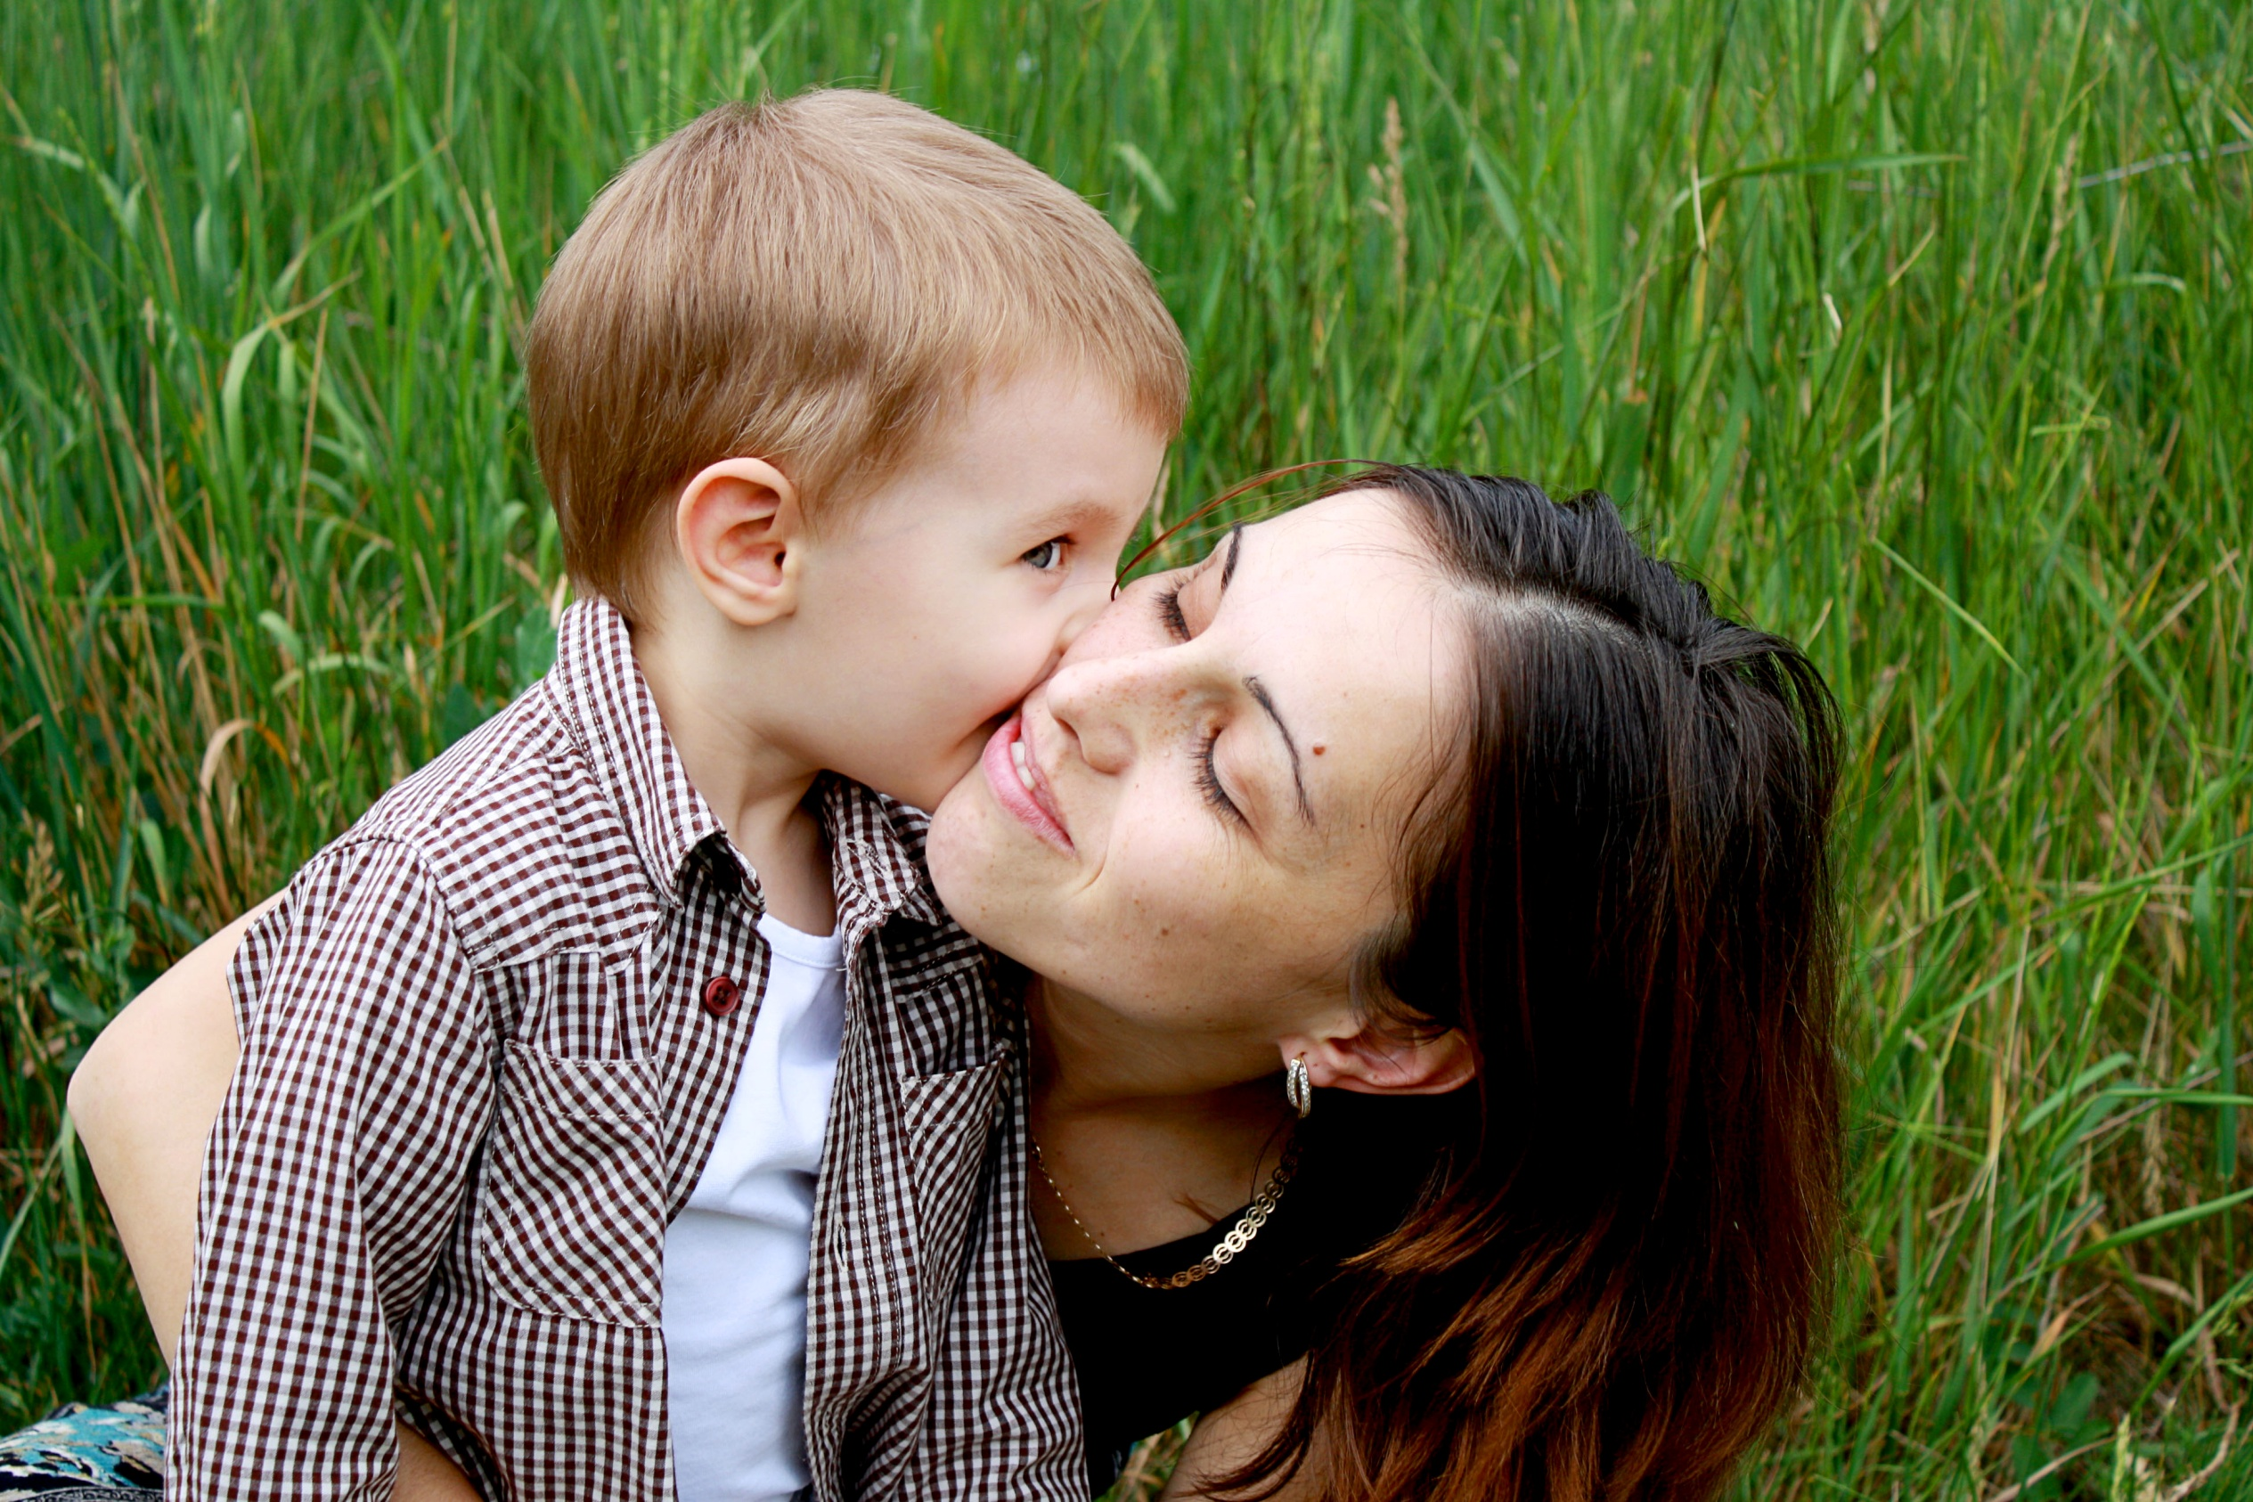

Slide 13
Los ame lo suficiente para dejarlos asumir la responsabilidad de sus acciones, aun cuando las penalidades eran tan duras que me partian el corazon.
Y ante todo, los ame lo suficiente para decirles NO,
cuando sabia que ustedes podrian odiarme por eso
(y en algunos momentos se que me odiaron).

Slide 14
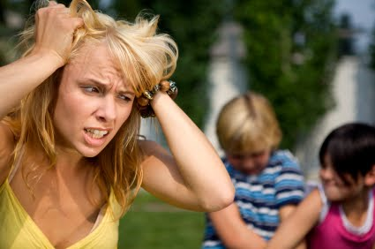

Slide 15
Esas eran las batallas mas difíciles de todas. Estoy contenta, vencí...Porque al final ustedes ganaron tambien!
Y cualquiera de estos dias, cuando mis nietos hayan crecido lo suficiente para entender la lógica que motiva a los padres y madres; cuando ellos les pregunten si su madre era mala, mis hijos les diran:

Slide 16
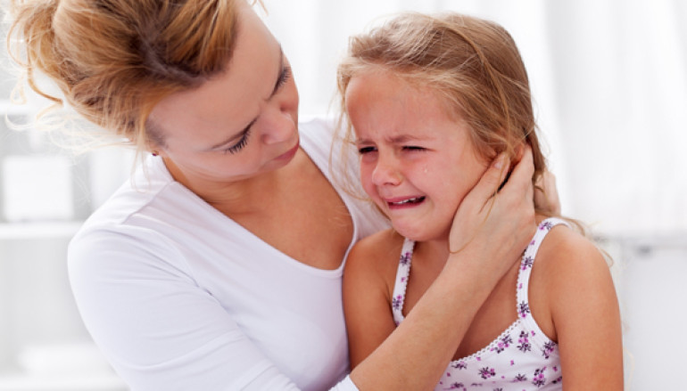

Slide 17
“Si, nuestra madre era mala. Era la madre mas mala del mundo...Los otros chicos comian golosinas en el desayuno y nosotros teniamos que comer cereales, huevos y tostadas. Los otros chicos bebian gaseosas y comian papas fritas y helados en el almuerzo y nosotros teniamos que comer arroz, carne, verduras y frutas.
Mama tenía que saber quienes eran nuestros amigos y que haciamos nosotros con ellos.

Slide 18
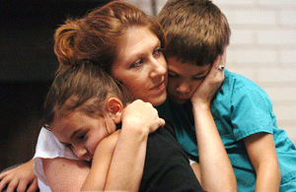

Slide 19
Insistia en que le dijesemos con quien ibamos a salir, aunque demorasemos apenas una hora o menos. Ella nos insistia siempre para que le dijesemos siempre la verdad y nada mas que la verdad.
Y cuando eramos adolescentes, no se como, conseguia hasta leernos el pensamiento.
Nuestra vida si que era pesada!

Slide 20
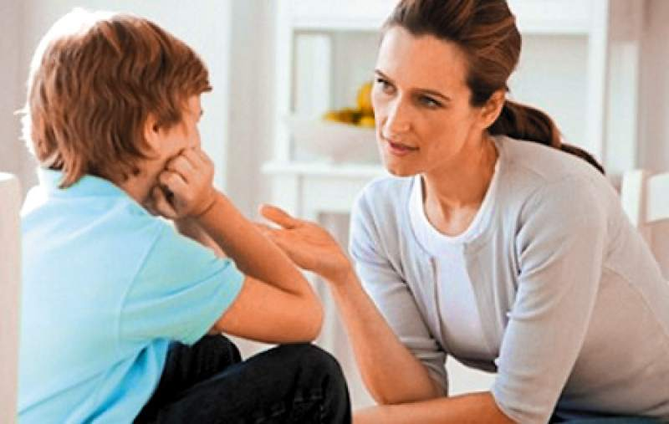

Slide 21
Ella no permitia que nuestros amigos nos tocaran bocina para que saliesemos; tenian que bajar, golpear la puerta y entrar para que ella los conociese.
Cuando todos podian volver tarde tarde de la noche con 12 años, tuvimos que esperar como hasta los 16 para hacerlo, y aquella pesada se levantaba para saber si la fiesta habia estado buena (solo para ver en que estado estabamos al volver).

Slide 22
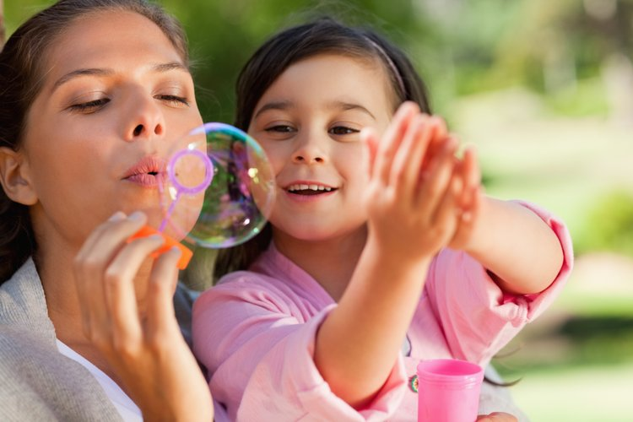

Slide 23
Por culpa de nuestra madre, nos perdimos imensas experiencias en la adolescencia.
- Ninguno de nosotros estuvo envuelto en problema de drogas, robos, actos de vandalismo, violación de propiedad, ni fuimos presos por ningun crimen.

Slide 24
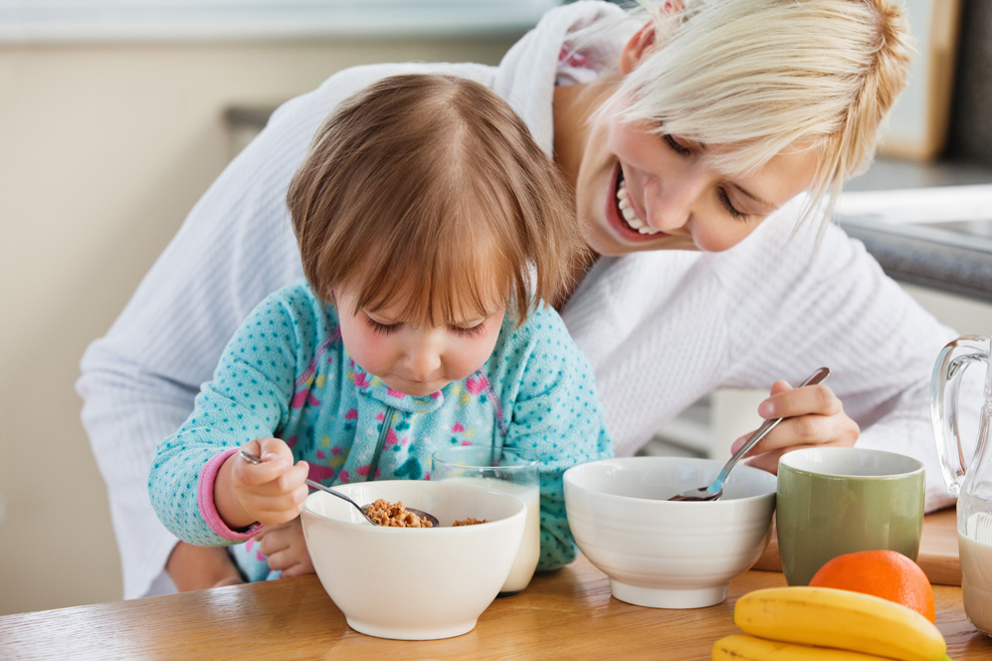

Slide 25
TODO FUE CULPA DE ELLA!”
Ahora que somos adultos, honestos y educados, estamos haciendo lo mejor para ser “PADRES MALOS”, como fué mi madre. YO CREO QUE ESTE ES UNO DE LOS MALES DEL MUNDO DE HOY:
NO HAY SUFICIENTES MADRES MALAS!

Slide 26
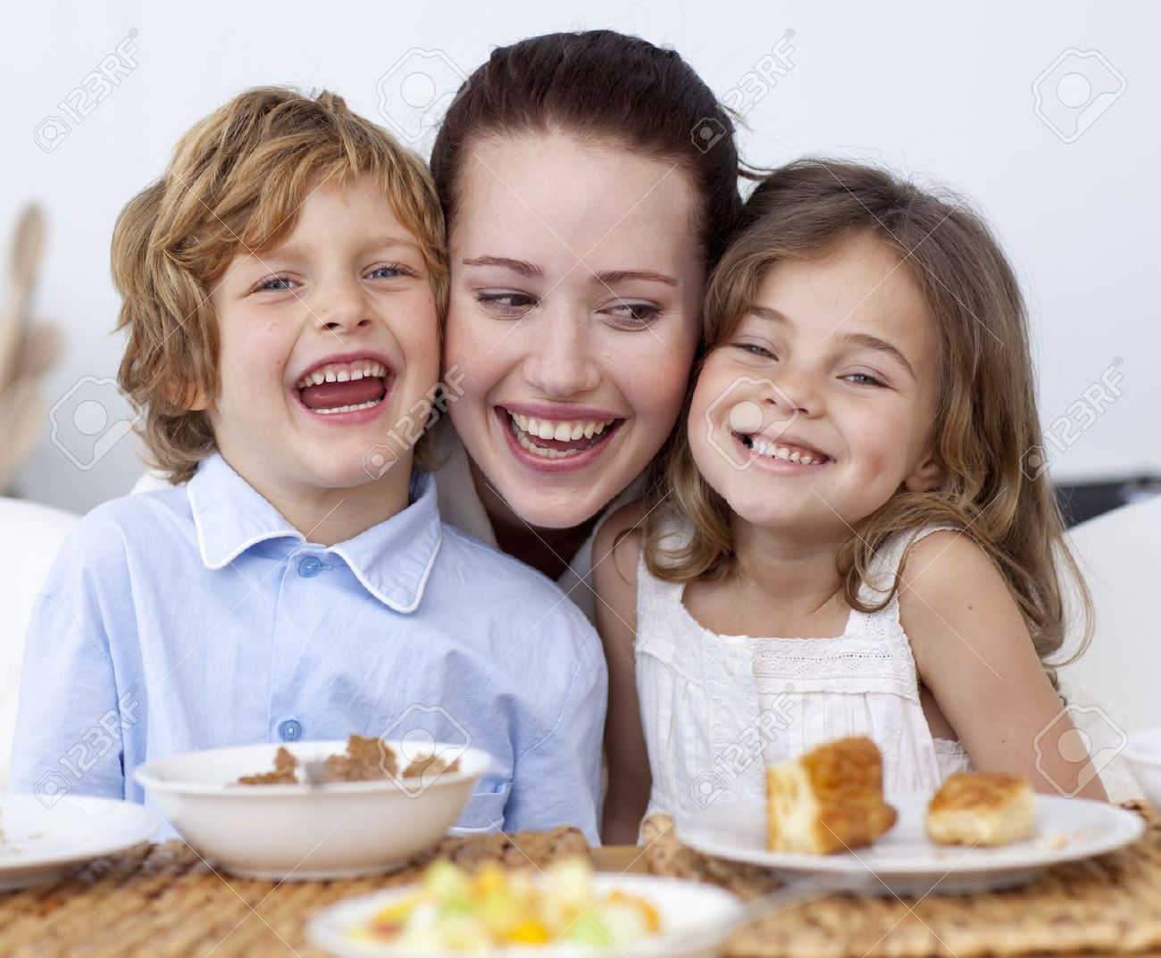

Slide 27
Aquellas que ya son madres, que no se culpen , y aquellas que serán, que esto sirva de alerta!

Slide 28

UN FUERTE
ABRAZO,
QUE TENGAS
UN BUEN DIA

Slide 29









¿Te ha gustado?
Puedes ver más entrando
Aquí
Además puedes recibir powerpoints en tu correo electrónico suscribiéndote aquí:
Esta presentación powerpoint ha sido creada y compartida única y exclusivamente para mispps.com

